Slide 1
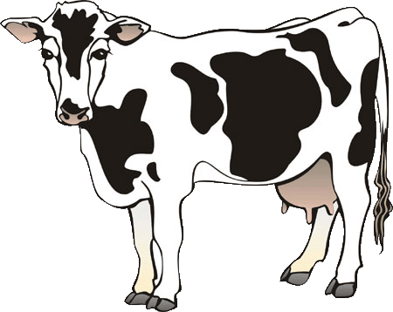
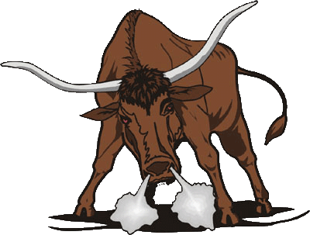
36 НАУЧНЫХ ФАКТОВ О ДОМАШНЕЙ КОРОВЕ
www.zooclub.ru
Предком домашних коров был дикий бык. Одомашнивание коров началось во времена раннего неолита — вслед за одомашниванием коз, овец и свиней.
Notes:
http://zooclub.ru/fakty/o_korovah.shtml

